Slide 1
Experience Swagger
Hikari zhen 2020/12/24

Slide 2
Swaggerとは
RESTful APIのドキュメントや、サーバ、クライアントコード、エディタ、またそれらを扱うための仕様などを提供するフレームワークです。
「The World’s Most Popular Framework for APIs」と言われています。

Slide 3
なぜ Swagger
変化し続ける要件に対応するために、API経由で連携するマイクロサービス的アーキテクチャが増えてきています。
従来のモノリシックなアプリケーションについて、機能間のインターフェイスをどう管理するかという話が来ました。

Slide 4
基本的なツール
swagger-core
JavaのコードからSwagger Specificationを生成するためのJavaライブラリ
https://github.com/swagger-api/swagger-core
Swagger Editor
Swagger Specificationからクライアントコード生成するコマンドラインツール
https://editor.swagger.io/

Slide 5
基本的なツール
Swagger Codegen
Swagger Specificationからクライアントコード生成するコマンドラインツール
https://github.com/swagger-api/swagger-codegen
Swagger UI
Swagger Specificationから動的にドキュメントを生成するツール
https://swagger.io/tools/swagger-ui/

Slide 6
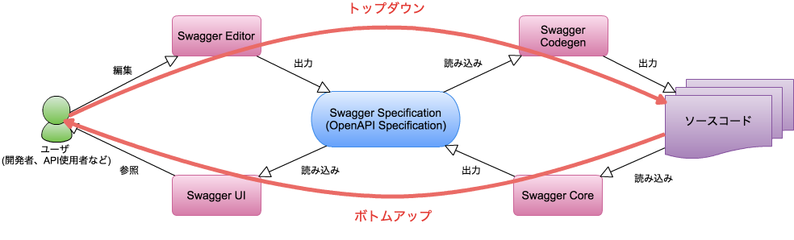
どう使うのか
Swaggerにて、トップドウン形式とボトムアップ形式があります。

Slide 7
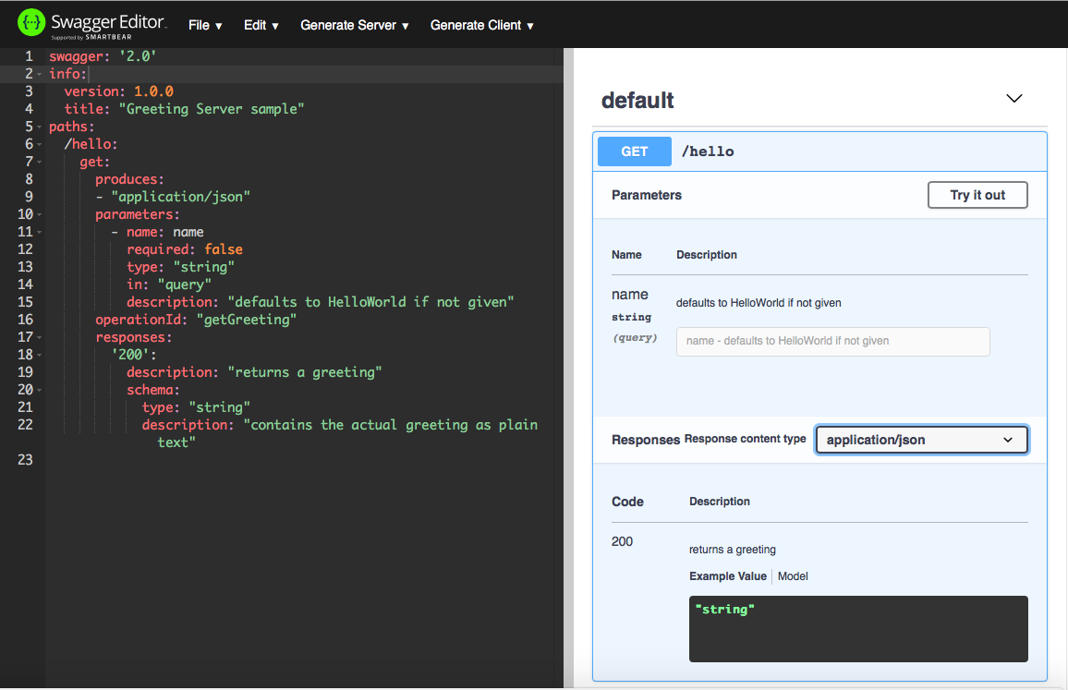
「Hello World]例
「Swagger Editor」でAPI定義作業を行う
ドキュメントは自動的に生成される

Slide 8
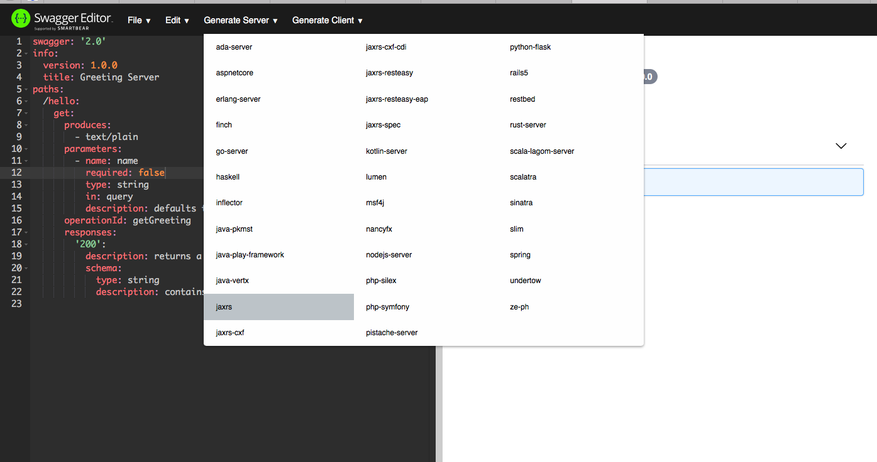
「Hello World]例
「 Swagger Codegen 」を利用してソースを自動生成します。
「Online generators」を利用してサーバー側のソースを生成します。

Slide 9
「Hello World]例
生成したソースは zip ファイルの形でダウンロードします。
社内開発であれば、 セキュリティ視点から「 swagger-codegen 」をプロジェクトに導入する。
勉強する時、オンライン生成は可能です。
※オンライン生成ガイドライン https://github.com/swagger-api/swagger-codegen#online-generators

Slide 10
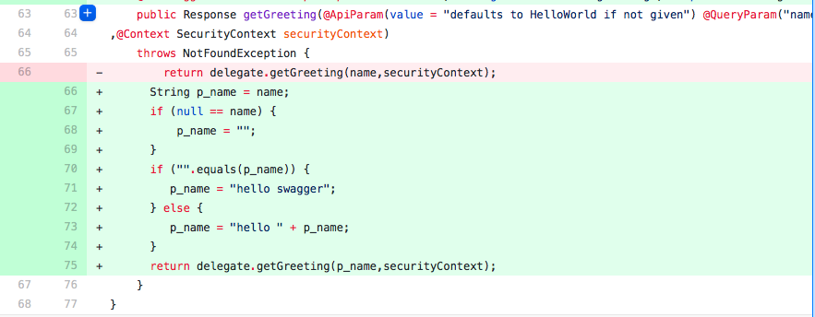
「Hello World]例
生成したソースに対して仮実装を行う

Slide 11
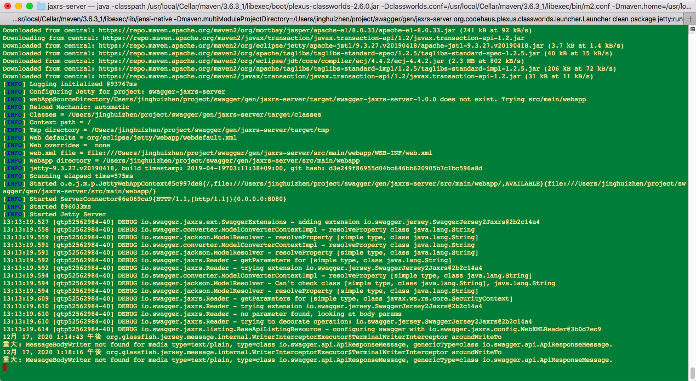
「Hello World]例
生成したソースをコンパイルする。
$ mvn clean package jetty:run

Slide 12
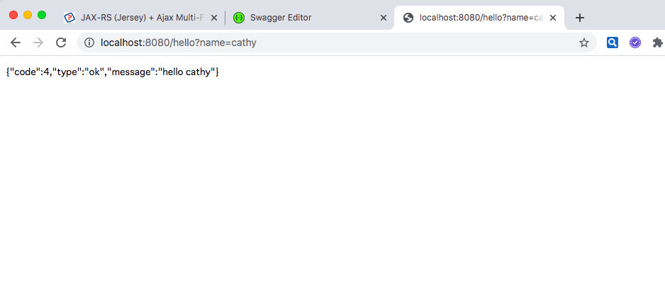
「Hello World]例
結果を確認する
コマンドで確認
$ curl http://localhost:8080/hello?name=Cathy {“code”:4,”type”:”ok”,”message”:”hello Cathy”}
ブラウザで確認

Slide 13
「Hello World]例
結果を確認する
コマンドで確認
$ curl http://localhost:8080/hello?name=Cathy {“code”:4,”type”:”ok”,”message”:”hello Cathy”}
ブラウザで確認

Slide 14
「Hello World]例まとめ
Swagger Editor
API定義
Swagger UI
APIドキュメント生成
Swagger Codegen
オンライン生成ツール
サーバー側ソース生成
生成したソースに業務ロジックを実装
サーバーを起動

Slide 15
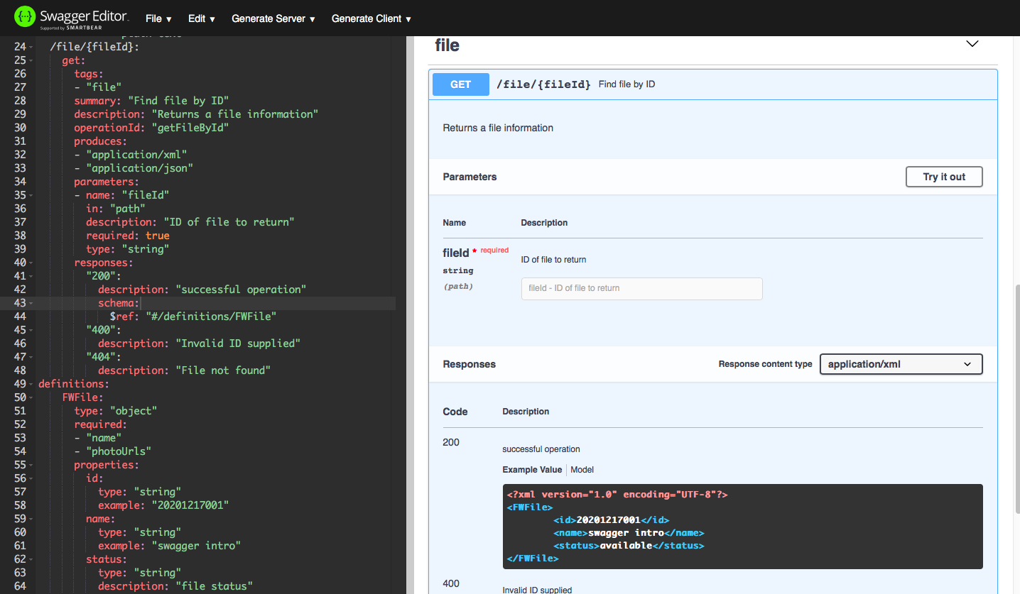
「FILE API]例
/file/{fileId}
ファイル情報を取得する。
リターン値
FWFileオブジェクト
（JSON形）
添付したYamlファイルを
ご参照してください。

Slide 16
「FILE API]例
業務仮実装概要
{fileId}が
「１」：仮のファイル情報を返却する。
「２」：ファイルは存在しない情報を返却する。
「３」：エラーが発生した情報を返却する。

Slide 17
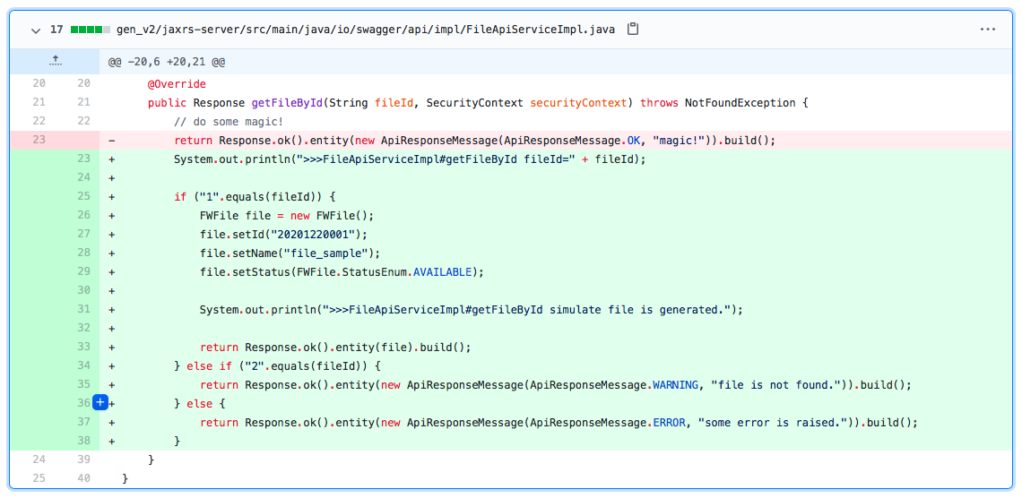
「FILE API]例

Slide 18
「FILE API]例
検証：
$ curl http://localhost:8080/file/1
{“id”:”20201220001”,”name”:”file_sample”,”status”:”available”}
$ curl http://localhost:8080/file/2
{“code”:2,”type”:”warning”,”message”:”file is not found.”}
$ curl http://localhost:8080/file/3
{“code”:1,”type”:”error”,”message”:”some error is raised.”}

Slide 19
IMFとの結合方式
Swaggerプロジェクトを作成する。
File操作APIを定義する。
サーバー側ソースを自動生成する。
IMFをSwaggerプロジェクトに導入する。
Swaggerプロジェクトをデプロイする。

Slide 20
添付ファイル
■HelloWorldサンプル API定義ファイル
helloworld.yml
■ファイル操作 API定義ファイル
fileApi.yml

Slide 21
Swagger調査報告
ありがとうございました。

